Slide 1
Амалдар тартиби: Өзүң түз
БККК – 4 – ABC
бөлүү көбөйтүүнү кошуу кемитүү
көбөйтүү бөлүү кошуу кемитүү
4 Негизги амалдардын тартиби
Бул суроолорду экранда көрсөтсө болот же көнүгүү катары берсе болот

Slide 2



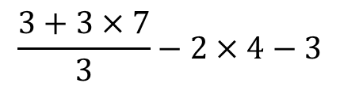
Эсептеңиз :
Эсептеңиз :
$$10−2×4$$
$$12÷2+4×3$$
①
②
Эсептеңиз :
Эсептеңиз
$$12+8÷(12−4×2)$$
$$\frac{3+3×7}{3}−2×4−3$$
③
④

Slide 3
Түз :
4, 2, 3 жана 6 сандарын жана каалаган амалдарды колдонуп, жообу 10 болгон мисал түз.
Дагы бир мисал түз: кашааларды колдон.
Ар бир сан бир жолу гана колдонулат.
⑤

Slide 4




Calculate:
Calculate:
$$10−2×4$$
$$=2$$
$$12÷2+4×3$$
$$=18$$
①
②
Calculate:
Calculate:
$$12+8÷(12−4×2)$$
$$=14$$
$$\frac{3+3×7}{3}−2×4−3$$
$$=−3$$
③
④

Slide 5
Create:
Use the numbers 4, 2, 3 and 6 and any operations to make an expression equal to 10.
Make another one using brackets.
Use each number exactly once.
⑤

Slide 6
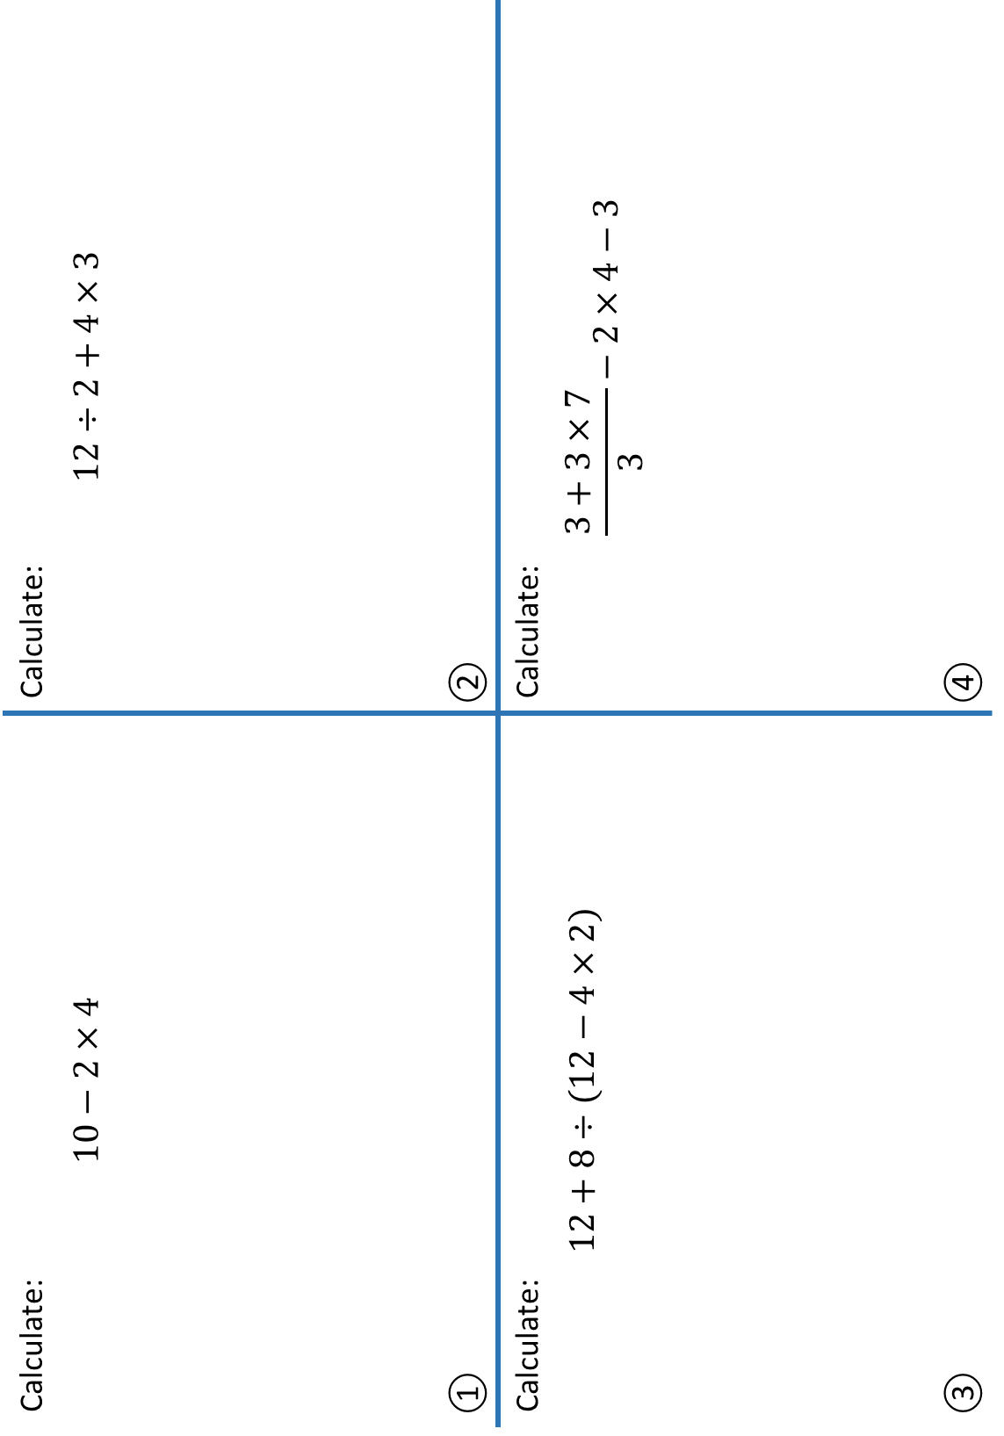
⑤ Create: Use the numbers 4, 2, 3 and 6 and any operations to make an expression equal to 10.
Each number once. ________________________________ = 10
Make another one using brackets. ______________________ = 10
⑤ Create: Use the numbers 4, 2, 3 and 6 and any operations to make an expression equal to 10.
Each number once. ________________________________ = 10
Make another one using brackets. ______________________ = 10

Slide 7
Мугалим үчүн: жооптор
Эсептеңиз
① 10 − 2 × 4 = 2
② 12 ÷ 2 + 4 × 3 = 18
③ 12 + 8 ÷ (12 − 4 × 2) = 14
④ (3 + 3 × 7) ÷ 3 − 2 × 4 − 3 = −3
⑤ Түз: мисал чечимдер (= 10)
4 × 2 + 6 ÷ 3 = 10
3 × 6 − 4 × 2 = 10
2 + 4 × 6 ÷ 3 = 10
4 + 3 + 6 ÷ 2 = 10
6 + 4 × (3 − 2) = 10
(6 − 3) × 2 + 4 = 10
6 ÷ (3 − 2) + 4 = 10
2 × (6 + 3 − 4) = 10

Slide 8
Суроолор барбы?
Комментарийлер?
Сунуштар?
…же ката таптыңызбы!?
Баардык учун рахмат айтабыз.
Сураныч, электрондук кат жөнөтүңүз:
mathtrainer2022@gmail.com

